Slide 1
Il Percorso del paziente Cardiopatico Analisi logica della malattia Il Rapporto Medico-Paziente
Dr. Altin Palloshi
Istituto Clinico Citta Studi / Heart Valve Center San Raffaele

Slide 2
Storia Clinica del paziente
Pz. E.C.
49 aa
Da circa 4 mesi dolori epigastrici
Diagnosi clinica di ulcera gastrica
Quindi
Terapia per ulcera senza beneficio
Ricovero de nuovo
Scintigrafia miocardica – Ischemia miocardica
By Pass (CABG)
Durato 7 ore
Istituto Clinico Citta Studi / Heart Valve Center San Raffaele

Slide 3
Dubbi e domande legittime del paziente
Come mai mi sono trovato in questa situazione, in giovane età
Alcuni medici mi hanno risposto che una depressione di anni addietro ha causato stress
emotivo sfociato in disturbi coronarici (esempio: i soldati di rientro dal Vietnam)
3. Cause: Stress/Fumo/Vita sedentaria/Ereditarietà/alimentazione non corretta.
Istituto Clinico Citta Studi / Heart Valve Center San Raffaele

Slide 4
Vita dopo il By-pass
Vita normale, soliti ritmi, 40/50000 km/ anno per lavoro
Viaggi in tutto il mondo
3. Trekking, Sci, vela, Bicicletta, Golf
Istituto Clinico Citta Studi / Heart Valve Center San Raffaele

Slide 5
Dopo pochi anni
Stress Persistente
RICOVERI
Como - PTCA + 1 stent
Lucca - PTCA + 1 stent
Verona - PTCA + 1 stent (infarto. Dolore mentre guidavo.
Decisione rapida/entro 10-15’ in ospedale
Milano 03,2022 - PTCA + 1 stent
Istituto Clinico Citta Studi / Heart Valve Center San Raffaele

Slide 6
Milano 03,2022
Dolore al petto – Angina?!?!
Test da sforzo – negativo
Holter ECG 72 ore
Programmato Ricovero de nuovo per Coronarografia
ma
LA SERA STESSA DOLORE AL PETTO = ANGINA
PTCA + Stent nel by-pass venoso (safena) (dopo 33 anni)
Solitamente durano 10 anni
Istituto Clinico Citta Studi / Heart Valve Center San Raffaele

Slide 7
Considerazioni personali
83 anni grazie alla medicina e progressi
Ho lavorato finio a 77 anni sempre con il solito stress.
Ha aiutato: La voglia di riprendermi dopo tutte le avventure
Se manca questa volontà e ci si considera «infermi a vita» = rischio di non ripresa
Istituto Clinico Citta Studi / Heart Valve Center San Raffaele

Slide 8
Considerazioni personali
AIUTI VERSO ALTRI
Sorella e amici raccontano di un’altra persona con esperienza simile alla mia ma
che non era riuscito a riprendersi. Mi si chiedeva di chiamarlo e aiutarlo - fatto
Dopo 2 mesi chiesi sue notizie ma purtroppo non ce l’aveva fatta
Il suo cervello non aveva retto
Istituto Clinico Citta Studi / Heart Valve Center San Raffaele

Slide 9
Considerazioni personali
Suggerimento
Viviamo in un epoca felice al progresso ma che è necessaria una conoscenza
più approfondita dell’argomento che aiuta anche nella PREVENZIONE
Istituto Clinico Citta Studi / Heart Valve Center San Raffaele

Slide 10
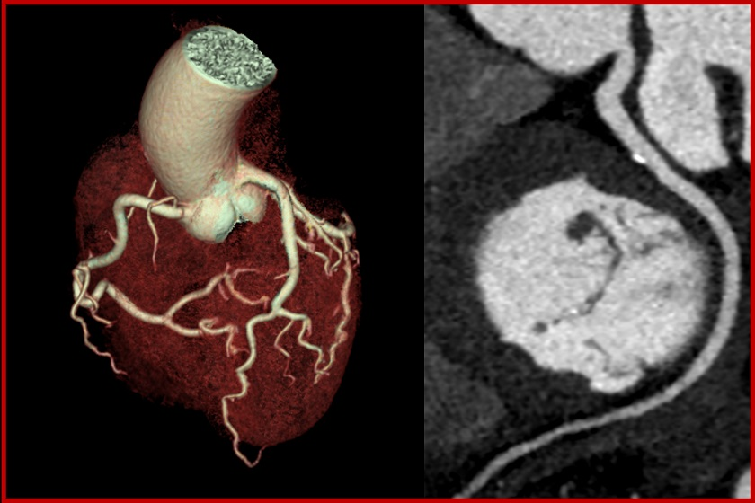
Riflessione Collegiale – Medico-paziente
Giovane
Fattori di rischio ?
Test precedenti provocativi?
Screening?
Gastroscopia?
Pz. E.C.
49 aa
Da circa 4 mesi dolori epigastrici
1989
Diagnosi clinica di ulcera gastrica
Quindi
Terapia per ulcera senza beneficio
Diffidenza vs medico
Test Alternativi ad oggi
AngioTAC coronarica
Ricovero de nuovo
Scintigrafia miocardica – Ischemia miocardica
AMI su IVA + SVG su PL
7 ore ?!?! – Effettive?? 2 ore
OGGI: - PTCA + Stent se anatomia ok
OGGI: strategia ibrida
CABG a cuor battente + PTCA
By Pass (CABG)
Durato 7 ore
Istituto Clinico Citta Studi / Heart Valve Center San Raffaele

Slide 11
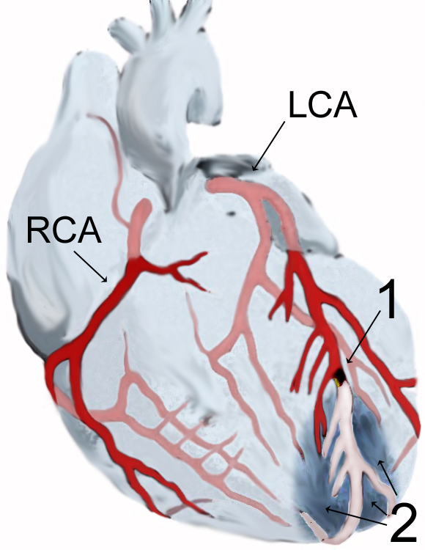
Riflessione Collegiale – Strategia operatoria
Graft Arterioso
LIMA su IVA
Graft venoso
SVG su PL
AMI su IVA + SVG su PL
7 ore ?!?! – Effettive?? 2 ore –LUSSAZIONE CUORE
OGGI: - PTCA + Stent se anatomia ok – LESIONI CORTE
OGGI: strategia ibrida
CABG a cuor battente + PTCA

Slide 12
Dubbi e domande legittime del paziente
Risposte – tutto corretto
Come mai mi sono trovato in questa situazione, in giovane età
Alcuni medici mi hanno risposto che una depressione di anni addietro ha causato stress
emotivo sfociato in disturbi coronarici (esempio: i soldati di rientro dal Vietnam)
3. Cause: Stress/Fumo/Vita sedentaria/Ereditarietà/alimentazione non corretta.
Istituto Clinico Citta Studi / Heart Valve Center San Raffaele

Slide 13
Vita dopo il By-pass
Tutto Giusto – impostazione mentale e fisica
Vita normale, soliti ritmi, 40/50000 km/ anno per lavoro
Viaggi in tutto il mondo
3. Trekking, Sci, vela, Bicicletta, Golf
SIGNIFICATO: al di la del gesto chirurgico o altro il cuore non
ha avuto danni irreversibili (infarto etc)
Istituto Clinico Citta Studi / Heart Valve Center San Raffaele

Slide 14
Dopo pochi anni
Stress Persistente
RICOVERI – Significato = nei limiti della storia naturale della malattia
2001: Como - PTCA + 1 stent. Ma: IMA non q – PTCA+stent CFx. By-Pass OK
2008. Lucca - PTCA + 1 - stent SVG su IVP = anamnesi errata; graft venoso inizia ad ammalarsi
- danno da statine CPK elevate
3. 2011 – coronarografia a Milano/Monzino: = pervietà degli stent e by pass.
2013 Verona - PTCA + 1 stent. Dolore mentre guidavo. Decisione rapida/entro 10-15’
in ospedale. NSTEMI (infarto) – Coro: occlusione del SVG – PTCA + DES su SVG prossimale
5. Milano 03,2022 - PTCA + 1 stent
Istituto Clinico Citta Studi / Heart Valve Center San Raffaele

Slide 15
Milano 03,2022
Dolore al petto – Angina?!?!
Descrizione del dolore?
Durata del dolore?
ECG rispetto ai precedenti??
Lettera di dimissione:
Test ergometrico positivo per sintomi
Dolore passato dopo nitrati sl.
ECG: nei limiti
TDS scarso sensibilità nel By-Pass
AngioTAC
Scinti-miocardica
Eco-Stress Dobutamina
Coronarografia
Test da sforzo – negativo
Holter ECG 72 ore
Programmato Ricovero de nuovo per Coronarografia
ma
LA SERA STESSA DOLORE AL PETTO = ANGINA
= instabilità (angina instabile/NSTEMI/STEMI
URGENZA
Predisposizione del paziente
Ottimo condotto (safena) del pz
Predisposizione anatomica
Buon lavoro del chirurgo
PTCA + Stent nel by-pass venoso (safena) (dopo 33 anni)
Solitamente durano 10 anni
Istituto Clinico Citta Studi / Heart Valve Center San Raffaele

Slide 16
Riflessione Collegiale – Strategia operatoria
2013
Graft Arterioso
LIMA su IVA
Graft venoso
SVG su PL
2001
2022
2008

Slide 17
Considerazioni personali
Perfetto
83 anni grazie alla medicina e progressi
Ho lavorato finio a 77 anni sempre con il solito stress.
Ha aiutato: La voglia di riprendermi dopo tutte le avventure
Se manca questa volontà e ci si considera «infermi a vita» = rischio di non ripresa
Istituto Clinico Citta Studi / Heart Valve Center San Raffaele

Slide 18
Considerazioni personali
AIUTI VERSO ALTRI
Sorella e amici raccontano di un’altra persona con esperienza simile alla mia ma
che non era riuscito a riprendersi. Mi si chiedeva di chiamarlo e aiutarlo - fatto
Dopo 2 mesi chiesi sue notizie ma purtroppo non ce l’aveva fatta
Il suo cervello non aveva retto
Causa Naturale – Ictus o simile?
Depressione etc ?!?!?!?
Istituto Clinico Citta Studi / Heart Valve Center San Raffaele

Slide 19
Considerazioni personali
Suggerimento
Viviamo in un epoca felice al progresso ma che è necessaria una conoscenza
più approfondita dell’argomento che aiuta anche nella PREVENZIONE
PRIMARIA
SECONDARIA
Istituto Clinico Citta Studi / Heart Valve Center San Raffaele

Slide 20
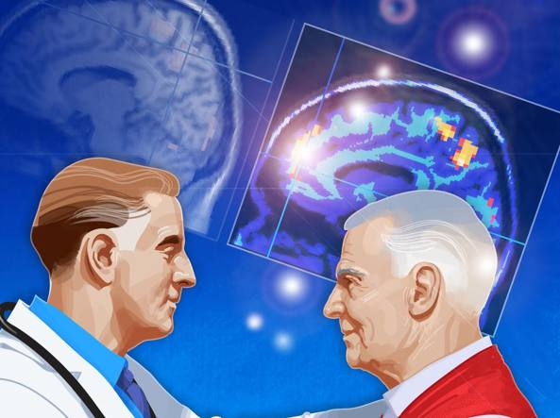
Considerazioni personali
RAPPORTO MEDICO-PAZIENTE
Istituto Clinico Citta Studi / Heart Valve Center San Raffaele

